Slide 1
EKUMENIZAM

Slide 2
Ekumenski Pokret
Tek 19. stoljeću unutar nekih protestanskih zajednica započelo je međusobno približavanje crkava nazvano je ekumenski pokret.
Tom pokretu ponajprije su pristupile protestanske crkve zatim Pravoslavna crkva,a Katolička ckrva pristupila mu je tek 1965. godine.

Slide 3
Ekumenizam
Ekumenizam je nastojanje oko pomirenja suradnje zbližavanja i jedinstva svih kršćanskih Crkava.U njemu se naglašava ravnopravan dijalog između svih kršćanskim vjerama

Slide 4
Logotip ekumenizma

Slide 5
Putevi zbližavanja
Ekumenizam,kao put kršćanskog jedinstva, osobito naglašava ova nastojanja:
Obraćanje
Duhovni ekumenizam
Dijalog ljubavi
Suradnja
Teološki dijalog

Slide 6
Temelji ekumenizma
U onome što je bitno: jedinstvo!
U onome što je nebitno: sloboda!
U svemu: ljubav!

Slide 7
Ekumensko vijeće

Slide 8
Ekumenski događaji
Papa Pavao VI snažno je promicao ekumenizam.
Susreo se sa carigradskim patrijarhom u Jeruzalemu i posjetio ekumensko vijeće crkava u Ženevi.

Slide 9
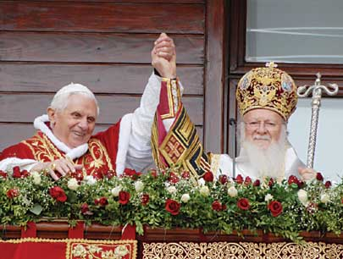
Ekumenski susret

Slide 10
Prezentaciju izradile:
Lucija Peršin i Lucija Matijević,7.B
Izvor:Udžbenik iz vjeronauka za sedmi razred

